Slide 1

조명 제어를 위한 스마트 상황 센서
Zigbee조 (이창준 정은기 박영채 김혜지)

Slide 2
개발 개요 및 기술 개발 필요성
개발 개요
객체 인식과 포즈 인식 프레임워크를 활용하여 각 객체가 어떤 속성을 갖고
공간에 얼마나 오래 상주하는 지, 또 사람과 상호작용 되고 있는 지를 확인합니다.
이 정보들을 사용하여 현재 상황이 어떤 상황인지를 파악하여 스마트홈 플랫폼에 정보를 제공합니다.
개발 필요성
현재 스마트홈 기술은 IFTTT에서 시작된 트리거-액션 형태의 자동화를 사용하고 있습니다.
이런 방법은 일반 사용자들에게 논리적 사고를 요구하여 스마트홈 세상에 깊이 진입하는 데에 방해가 되고 있습니다.
저희는 이런 논리적 과정을 사용자들에게 숨기고 싶었습니다.
공간에 있는 사물과 사람 등의 물리적이고 표면적인 요소에 집중할 수 있도록 유도한다면
스마트홈 시장의 발전을 이룰 수 있다고 생각합니다.

Slide 3
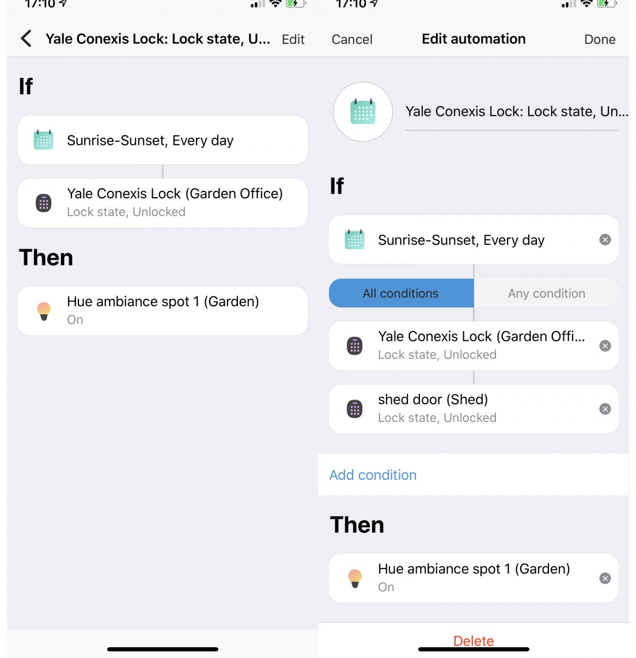
기존 관련 기술 및 차별성
기존 자동화
If This Then That 방식을 사용한다.
동작의 논리 과정이 사용자에게 그대로 노출된다.
미리 설정한 동작들에 대응되는 반응만 가능하다.

Slide 4
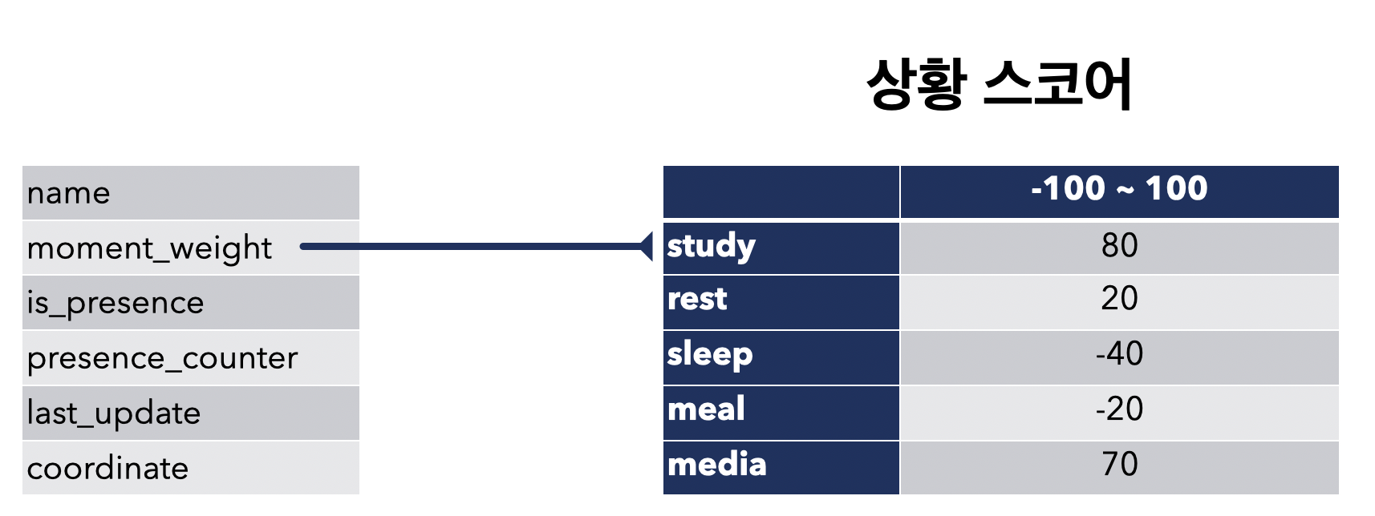
기존 관련 기술 및 차별성
개발 자동화
종합 스코어 방식
논리 과정을 사용자에게서 숨긴다.
같은 트리거에 이전 상황과 환경에 의해 다른 동작으로 반응할 수 있습니다.

Slide 5
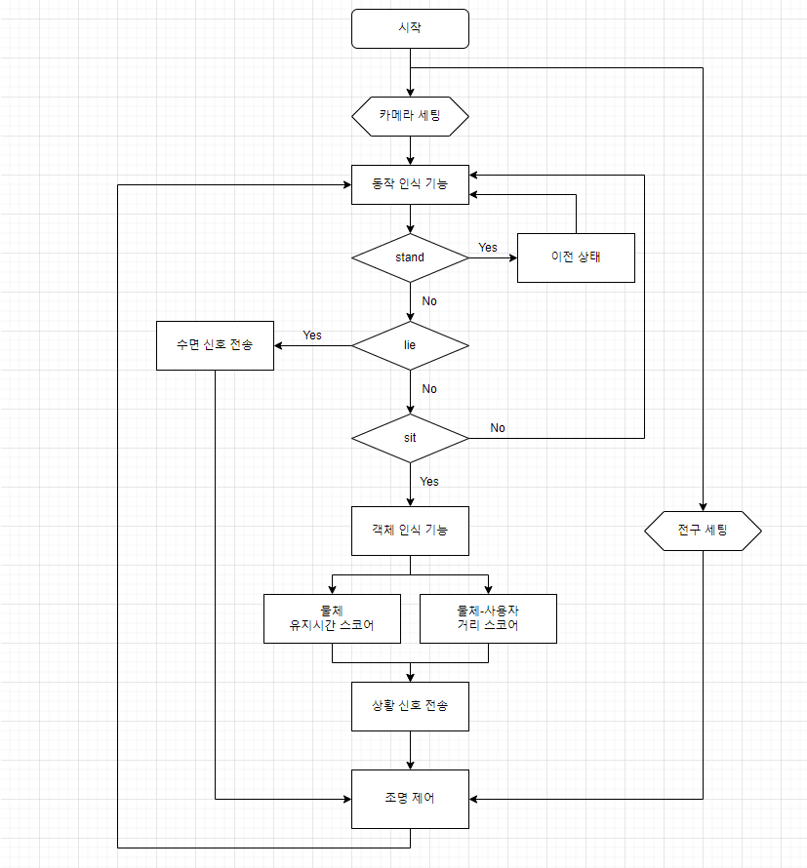
앱 <-> 허브 통신
개발 목표 – 전체 시스템 구성도

Slide 6


개발 세부 내용

Slide 7
상황 판단 알고리즘
상황 스코어
name
moment_weight
is_presence
presence_counter
last_update
coordinate
 | -100 ~ 100
study | 80
rest | 20
sleep | -40
meal | -20
media | 70

Slide 8

1. 물체에 자체에 의해 결정
상황 스코어
공부
90
책
휴식
60
수면
20

Slide 9

2. 유지 시간
study | -20
rest | -20
sleep | -20
meal | -20
media | -20

Slide 10

3. 사용자와의 거리
User

Slide 11

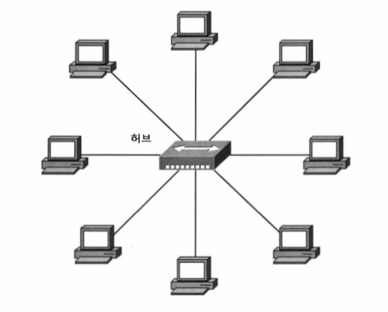

Experiences
허브
라즈베리 파이
통신방법 변경
Socket
HTTP
Home Assistant

Slide 12
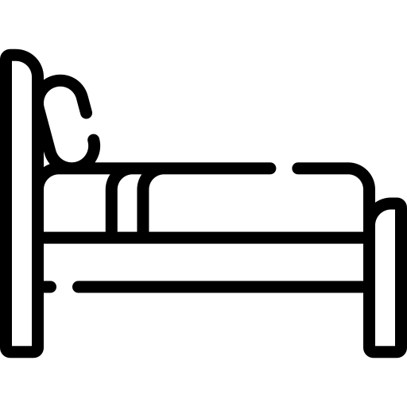


앱 <-> 허브 통신
데모 시나리오 및 환경

Slide 13
최종 작품 동영상 제작 설계도
1. 조원 소개
4. 차별성
7. 시나리오
2. 필요성 및 개발 목표
5. 시스템 구조
8. 시연 동영상
3. 관련 기술
6. 시스템 동작 원리
9. 느낀 점

